Slide 1
Новинка ТД «Албес»

Slide 2
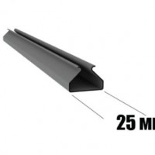
A25AS по 48 реек в коробке

Slide 3
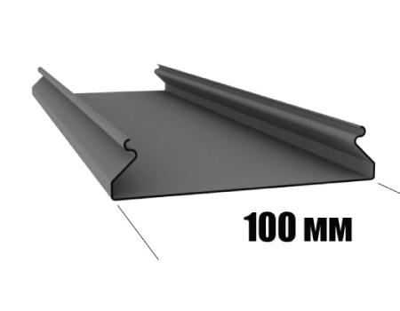
A100AS по 52 рейки в коробке

Slide 4
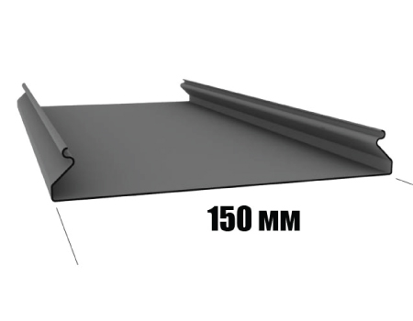
A150AS по 32 рейки в коробке

Slide 5
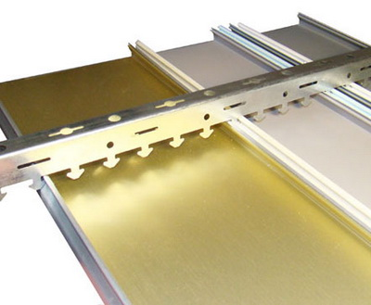
Потолок в сборе

Slide 6
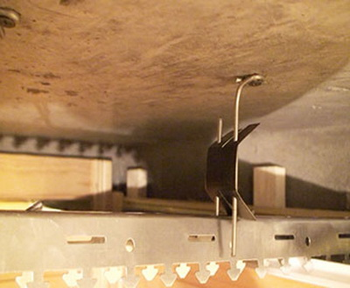

Slide 7
Преимущества новой реечной системы S-дизайна:
Новые архитектурные возможности реализации дизайна потолочного пространства.
Качественные характеристики новой потолочной рейки S-дизайна соответствуют европейскому уровню.
Конкурентоспособность новой потолочной рейки S-дизайна обеспечивается и уникальным ценовым предложением: уровень цены значительно ниже аналогов.

